Slide 1
Phénomène
Par : Jade Sylvain

Slide 2
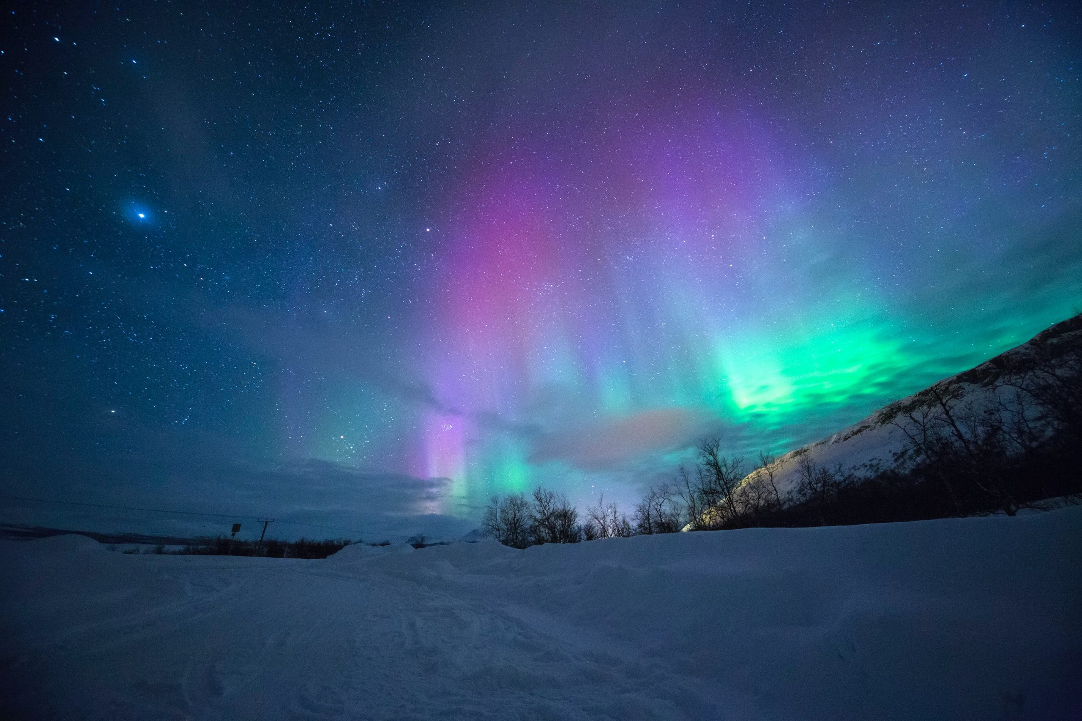
Aurore Boréal

Slide 3
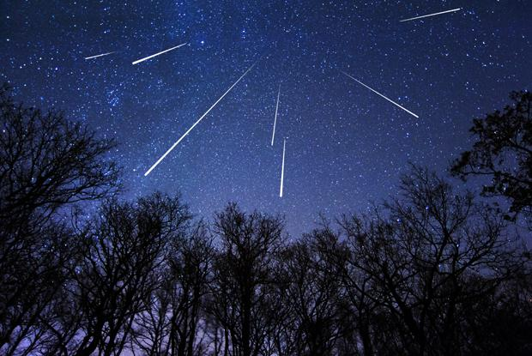
Étoile filante

Slide 4
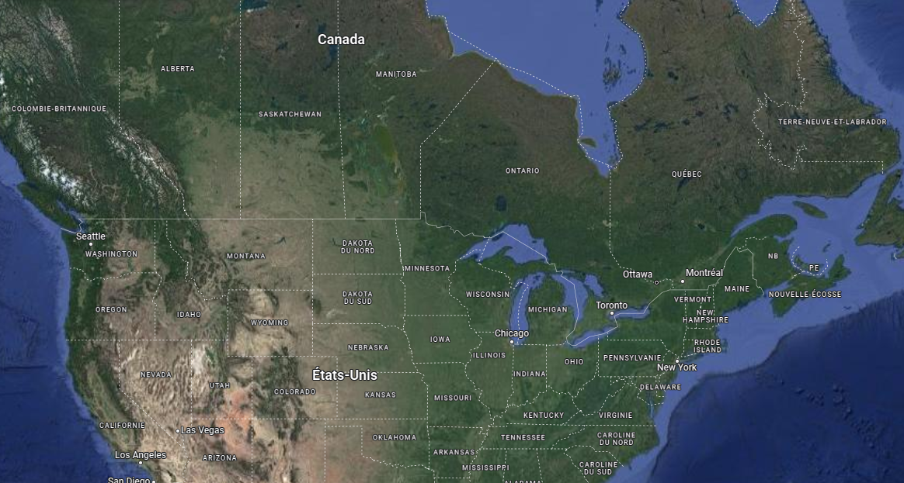
Province

Slide 5
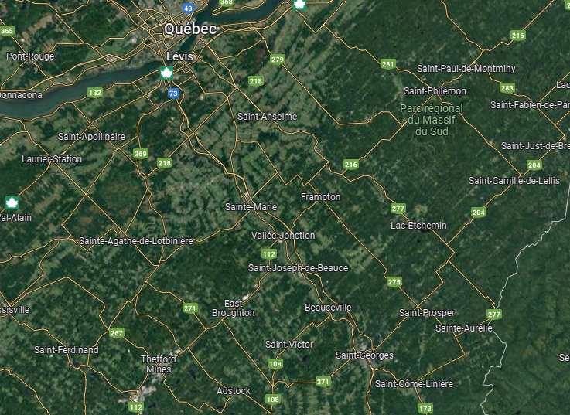
MRC

Slide 6
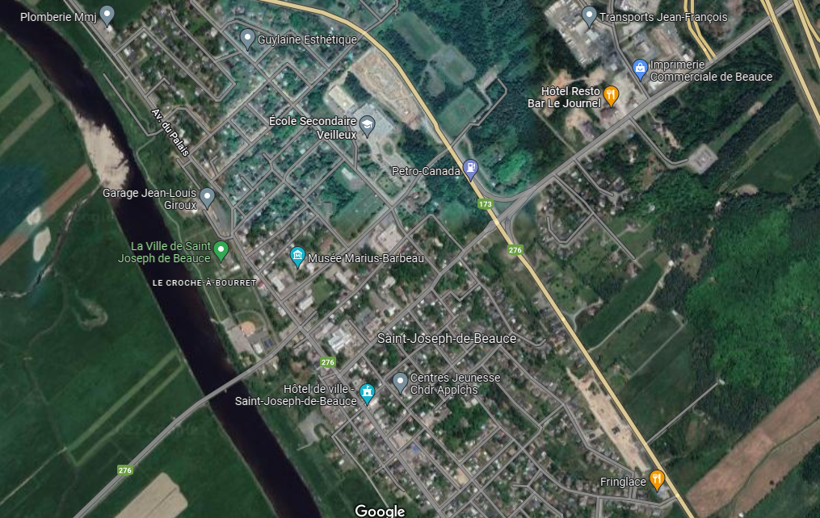
LOcalité

